Slide 1
Meeting CSN1 di Settembre: Perugia, 28/09 – 2/10
https://agenda.infn.it/event/23790/
Talk RD_MUCOL: Nadia Pastrone
https://agenda.infn.it/event/23790/contributions/120150/attachments/75889/97403/CSN1_RDMUCOL_NPastrone_1ott20.pdf
Summary referees: Francesco Tartarelli
https://agenda.infn.it/event/23790/contributions/120151/attachments/75900/97419/tarta_CSN1_MUCOL_referee_v2.pdf
I nostri referees dopo lo splitting RD_MUCOL e RD_FCC sono:
Patrizia Azzi, Daniele Del Re, Claudia Patrignani, Francesco Tartarelli
Le nostre richieste sono state in buona parte accettate, con una parte sub judice (in particolare le spese di TB condizionate alla sua approvazione)
Assegnate alle sezioni solo i fond di missione per attività specifiche, il resto è stato assegnato indiviso alla Sezione di Torino (sede del RN)

Slide 2
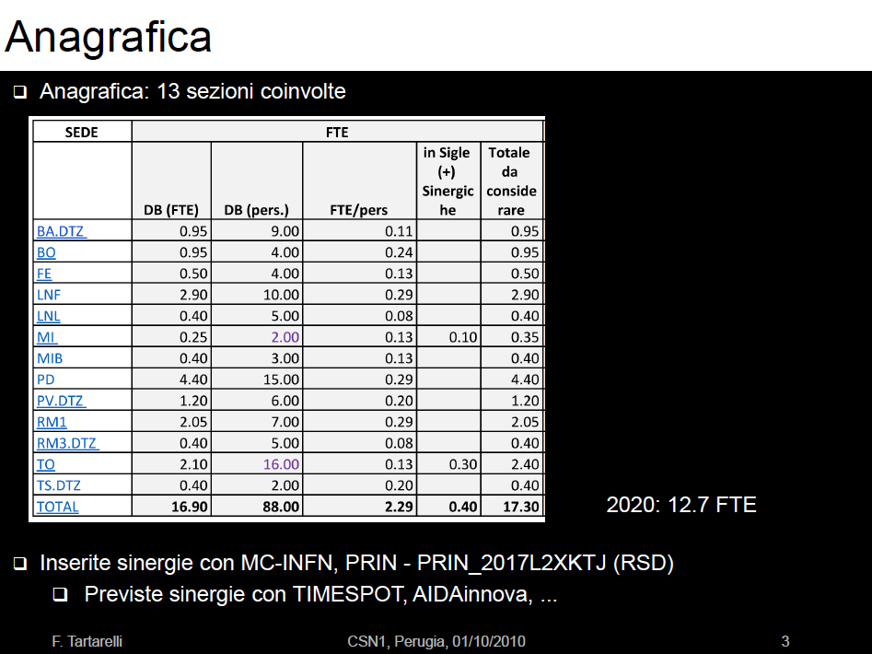

Slide 5
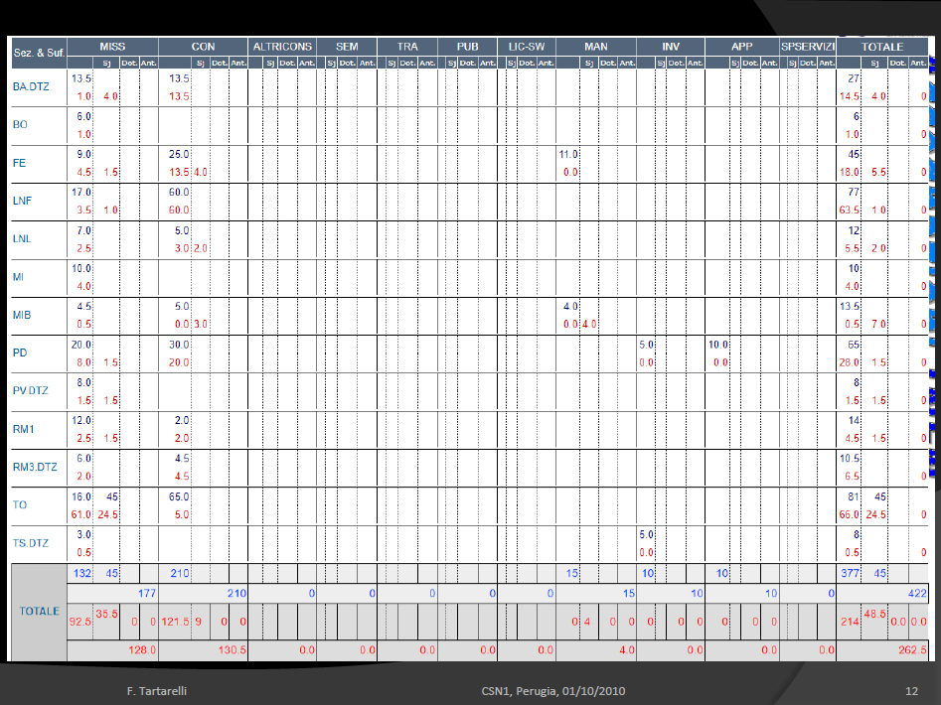
Roma1 (kEuro):
- Missioni: 2.5 + 1.5SJ
- Consumo: 2.0
- Inoltre abbiamo 30 kEuro per la termocamera (assegnati per il 2020)
- il corso per la termocamera dovrebbe essere finanziato con fondi di formazione

Slide 6
Contributi aspettati da RM1

Slide 8
Anagrafica e richieste 2021
Inoltre: Gianmario Cesarini, Gianluca Cavoto
Alessandro Variola non è entrato nella nuova sigla

Slide 9
Attività del gruppo
Fisica: Barbara
Detector simulation (per muon collider): ci sono interessati al momento?
MDI: Francesco
Bersagli: Roberto (coordinatore), Gianmario, Fausto, piu` quasi tutti
principalmente studi stress termo-meccaini di targhette per produzione di mu (simulazioni e modelli). Prevista attività sperimentale nel 2021
Test Beam: Fabio(co-coordinatore) + quasi tutti gli altri
Roma e` impegnata nel progetto dell’esperimento, nella simulazione con GEANT4, e nella preparazione dei calorimetri
Manca qualcosa?
A me non e` chiarissimo in cosa consistono e come sono organizzate queste attività, e se ci fossero altre attivita` all’interno di RD_MUCOL di interesse per alcuni di noi. Possiamo cominciare a discuterne tra noi.

